Slide 1
Västtrafik tar kontroll över sin API-hantering Lars Andersson, ansvarig VT Integrationscenter lars.andersson@vasttrafik.se
https://api.vasttrafik.se
https://developer.vasttrafik.se

Slide 2

01 - historik
05 - demo
5’
Kort historik över API-hantering på Västtrafik.
20’
Västtrafiks utvecklarportal och dashboard för övervakning.

02 - drivkrafter
06 - roadmap

10’
Varför satsar Västtrafik på API-hantering?
10’
Hur ser framtiden ut för plattformen?
agenda

03 - etableringsfas
07 - lärdomar

15’
Utvärdering, val av samt införande av platform.
15’
Vad har vi uppnått? Vad har vi lärt oss?

04 – api-plattformen
08 - frågestund
15’
Arkitektur, de olika miljöerna, hantering av identiteter etc.
30’
Tid för frågor och diksussion.
Notes:
© Copyright Showeet.com

Slide 3
Historik

Slide 4
API-hantering på Västtrafik
Uppgradering av
API-Plattformen
Förstudie ny API-Plattform
Utvärdering och val av platform
WSO2 API Manager v. 1.8
Juni: Uppgradering v. 1.10
December: Community i portalen
Reseplaneraren (REST)



2007-2008
2013
2015
2011
2014
2016



Reseplaneraren (SOAP/XML)
Utvecklarportal (labs.vasttrafik.se)
VFB + SPP
Ny API-Plattform etableras
Var f-n är bussen?
Smart pendelparkering (REST)
Mars: POC Genomförd
Juni: Gateway produktionssätts
December: Ny utvecklarportal lanseras

Slide 5
Statistik

UTVECKLARE
2100
AKTIVA 2016
538

MILJÖER
3
SERVRAR
21
- Privatpersoner
- Forskningsinstitut
- Företag
- Myndigheter
- Partners
- Intern personal


APPAR
25-30
API:ER (EXT)
5 (7)
API:ER (INT)
3

FÖRFR./DAG
2.5-3.5 MILJ.

Slide 6
Västtrafiks Integrationscenter
Skapades 2013-2014, och består av
Integrationsarkitekt, tillika ansvarig IC
Konsult(er)
Arbetsuppgifter
Tar fram strategi, principer, riktlinjer, referens- och målarkitektur för aktiv styrning
Stöttar projekt och förvaltningar
Tillhandahåller en teknisk plattform
Implementerar och förvaltar integrationer & API’r

Slide 7
Drivkrafter

Slide 8
Varför satsar Västtrafik på API-hantering?
Möjliggöra strategier
Dra nytta av 3:e partsutvecklare
Förbättra säkerheten
Bättre statistik och uppföljning
Komplett livscykelhantering för API:er
Möjlighet till routing och mediation
Förenkla samarbetet med partners

Slide 9
Etableringsfas

Slide 10
Val av plattform
Utvärdering och val av plattform
April – Oktober 2014
Förutsättningar: Upphandling enligt LUF (Lag om offentlig upphandling i försörjningssektorn)
Tre leverantörer utvärderades: CA Technologies, MuleSoft, WSO2
Tillvägagångssätt: Granskning av analysrapporter (Forrester Wave), hands-on, dialog med leverantörer, definition av urvalskriterier och rankning
Viktigaste utvalskriterierna: On-Premise, arkitektur, prestanda och skalbarhet, utbyggbarhet, kostnad

Slide 11
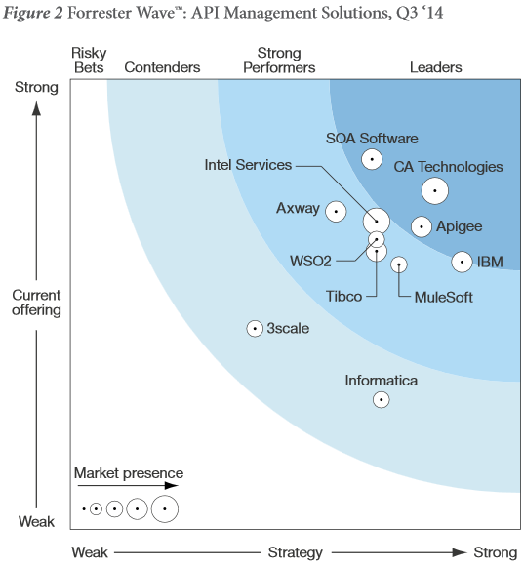
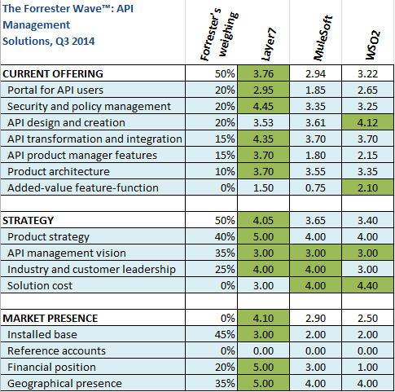
Forrester Wave

Slide 12
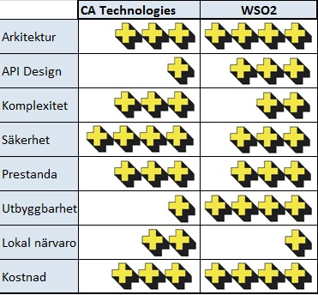

Urvalskriterier och rankning
MuleSoft gick bort p.g.a. pris och avsaknad av lösning on-premise
CA Technologies: 20
WSO2: 24

Slide 13
Proof-of-concept
Oktober – Mars (2015)
Målsättning:
Procedur för migrering av användare från gamla portalen
Dokumentera befintliga API’r (Swagger aka OpenAPI)
Verifiera funktionalitet
Uppsättning av plattform (produktionsmiljö)
Genomförande
Workshops
Installation & konfiguration av programvara
Användning av produkten
Utveckling av egna programkomponenter
Lasttester

Slide 14
Införande - Fas 1 (API Gateway)
April – Juni (2015)
Utveckling av egen API Dashboard
Migrering av användare från gamla portalen (ca 1500 konton)
Analys av befintlig API-trafik
Kommunikation med utvecklare
Produktionssättning (omstyrning av inkommande trafik) 29 Juni

Slide 15
Införande – Fas 2 (Utvecklingsportal)
Juni 2015 – November/December
Övergripande design i slutet av Juni
Utveckling påbörjad i början av Oktober
Lansering i December

Slide 16
Tid och kostnad (exkl. hårdvara)

Val av plattform

Proof-of-concept
April – Oktober 2014
2 personer, totalt 100 tim
Kostnad: 50 tkr
Oktober – Mars 2015
3 personer, totalt 300 tim
Kostnad: 150 tkr

Gateway
○
Utvecklarportal
April - Juni 2015
3 personer, totalt 400 tim
Kostnad 260 tkr
September – December 2015
5 personer, totalt 800 tim
Kostnad: 700 tkr

Totalkostnad: ca 1.2 milj
* Egen personal: 500 SEK/tim
* Inhyrd personal: 1000 SEK/tim

Slide 17
API-Plattformen

Slide 18
Men först, livscykeln för ett API
Created
Metadata skapad
Prototyped
Deployad till portal, kräver ingen prenumeration
Published
Tillgänglig i portal för prenumeration
Blocked
API’t är tillfälligt blockerat, ej synligt i portalen
Deprecated
Ej tillgängligt för prenumeration
Retired
Ej tillgängligt för prenumeration eller runtime

Slide 19

OpenAPI fka Swagger
Språk-agnostisk standard för att specificera REST-interface
Formell specifikation & verktyg
Uppmuntrar ”design-first”

Slide 20
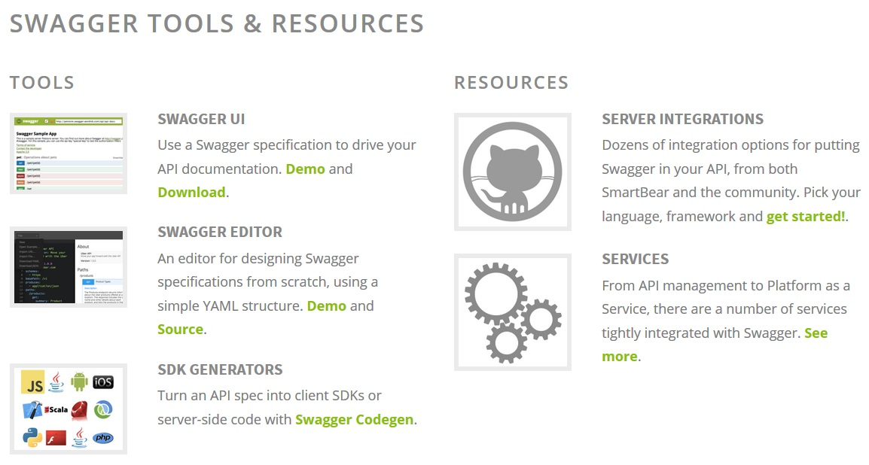

Slide 21
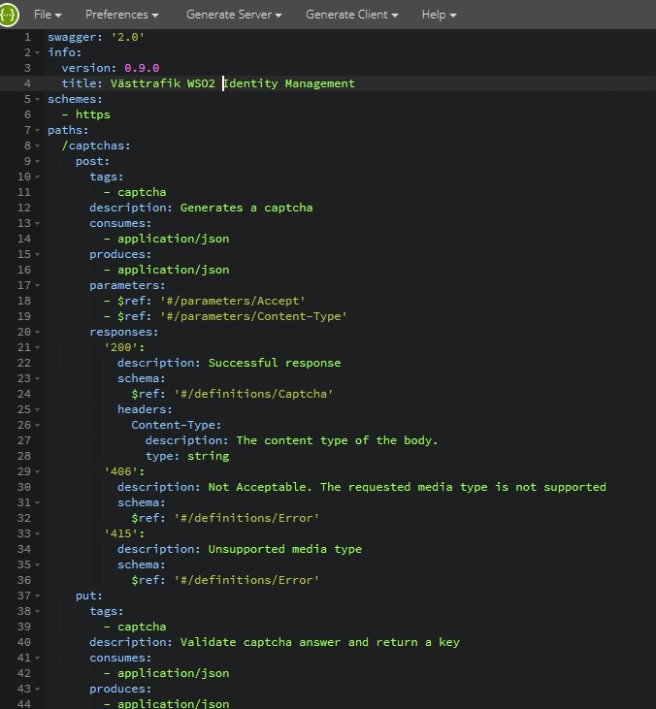
Swagger Editor
Web-GUI
Text-editor
YAML/JSON
Import/Export
Kodgenerering

Slide 22
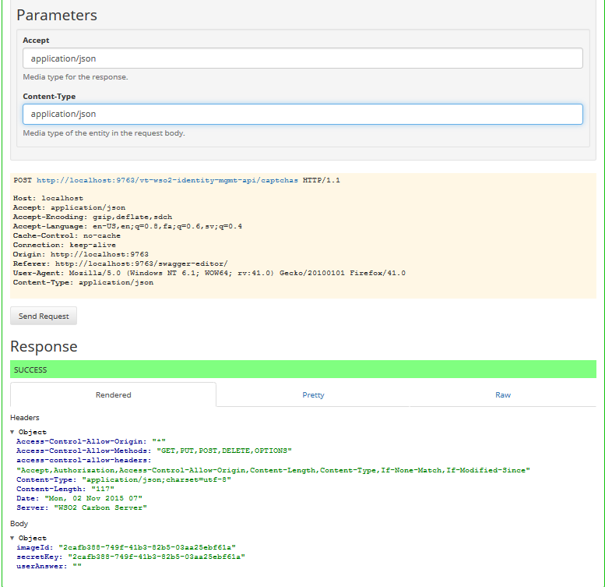
Swagger Editor
API-konsol
Input/Output
Headers
Parametrar
Body
Try-It
Skicka frågor
Inspektera svar

Slide 23
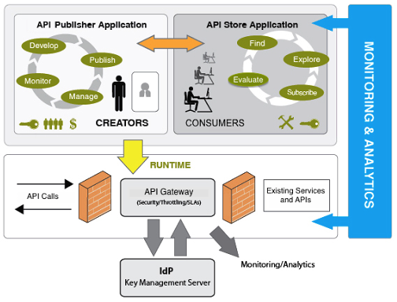


Arkitektur
Utvecklarportalen:
https://developer.vasttrafik.se
Extern API-Gateway:
https://api.vasttrafik.se
Intern API-Gateway:
https://api-int.vt.net
IdP:
https://idp.vt.net
WSO2 API Manager 1.10
WSO2 Identity Server 5.3
WSO2 CEP 4.2

Slide 24
De olika miljöerna
Extern API Gateway
2 gateway-noder, 2 IdP-noder, 1 publisher, 1 utvecklarportal, 1 repository samt 1 analytics-nod
= Total 8 noder
Testmiljö
Som ovan, men publisher och utvecklarportal på samma nod
= Totalt 7 noder
Intern API Gateway
Som testmiljön, minus analytics-nod (delas med extern gateway)
= Totalt 6 noder

Slide 25
Identitetshantering
10
Validate JWT
Request/Reply
5
8
Backend API
Authorize
7
Request/
Reply
2
9
Authorize
5
8
Klient
API Gateway
ESB (Mule)
SOAP/REST
Request/Reply
Request/Reply
10
Validate
JWT
3
2
4
Authorize
Validate token
1
Authenticate
6
Authenticate
IdP
Authenticate → issue JWT
Authorize → issue Bearer token
Validate JWT/token
User store
(AD, DB)

Slide 26
Förvaltningsmodell
Extern partner
Förvaltning av API:er
Integrationscentret
Förvaltning av plattform
Support API:er kontorstid
IT-Drift
Drift infrastruktur
Support 24 * 7

Slide 27
Demo
https://developer.vasttrafik.se

Slide 28
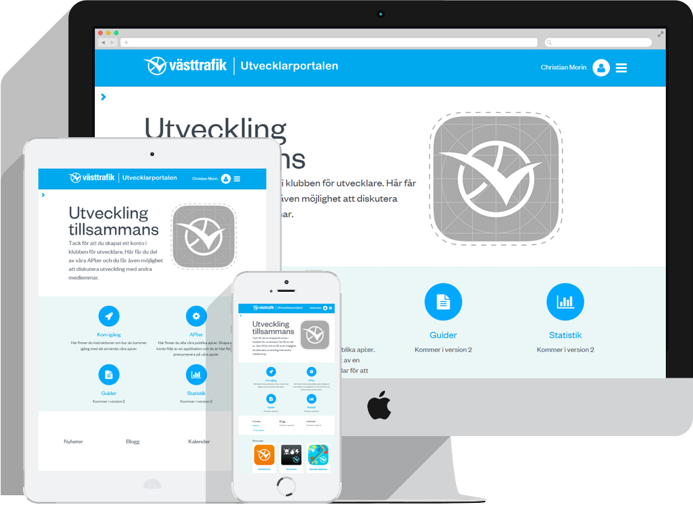

Slide 29
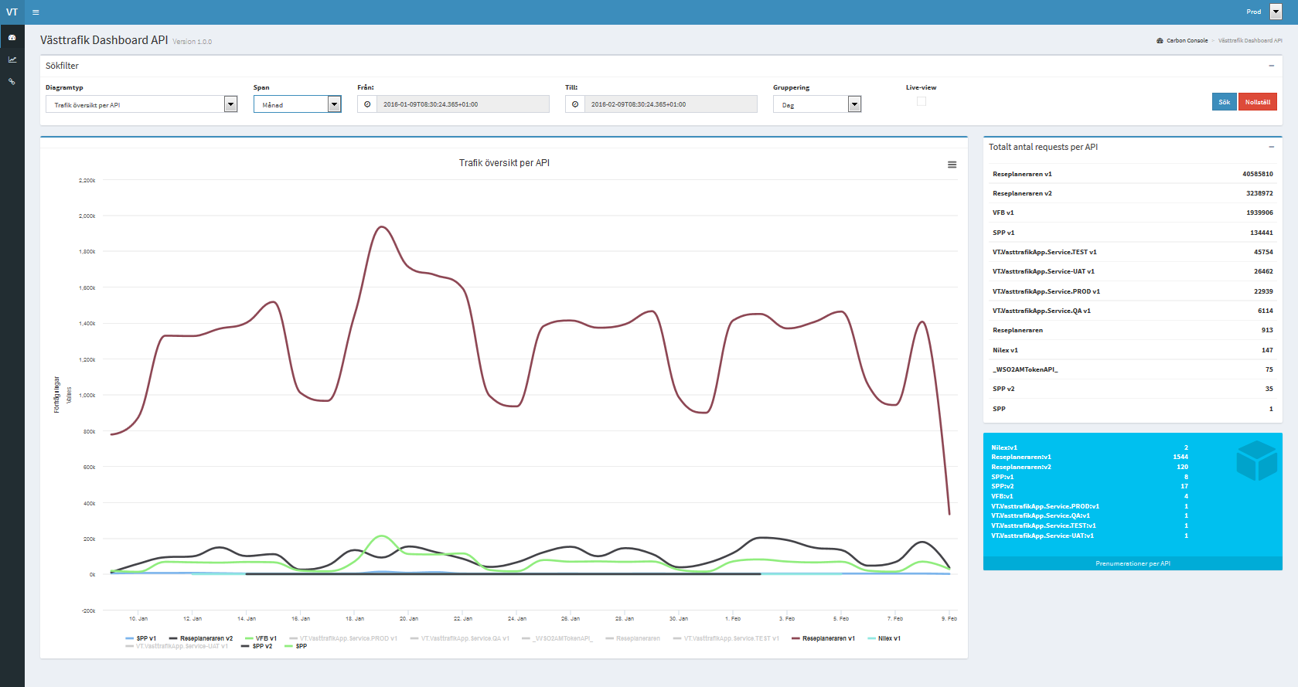

Slide 30
Roadmap

Slide 31
Roadmap
2018
Next Gen API-Plattform
2017 Q2-Q4
Mikrotjänst-Plattform
2017 Q1-Q2
Intern API-Plattform
+ Formulering av API-Strategi (2017)

Slide 32
Lärdomar och effekter

Slide 33
Val av plattform
POC
Gateway
Utvecklarportal
Generellt
Produktdemo (om möjligt) och hands-on
Utför lasttester och optimera produkten
Analysera API-trafiken
Bygg egen portal
Blir mer trafik än man räknat med
Kommunicera med utvecklarna
Bygga en community av aktiva utvecklare är inte lätt
Bygg upp egen kompetens
Undvik offentlig upphandling
Testa alla relevanta scenarion
Uppgradering = nyinstallation
Kunna bygga produkten och komponenter själva
Open Source som 1:a alternativ
Även intern Gateway
Tillgång till kompetens på plattformen
Använd IdP från början
Våga välja bort supporten

Slide 34
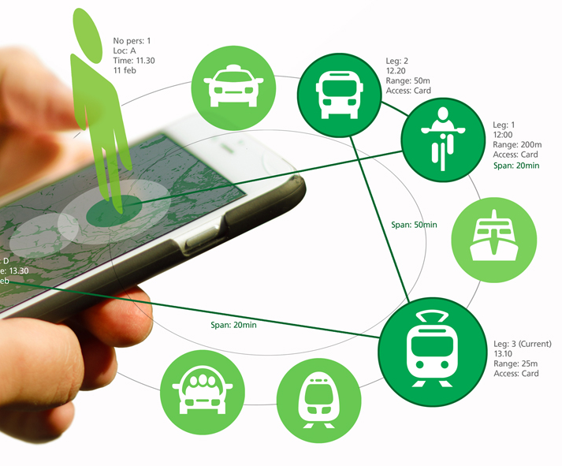
Effekter
Varumärkesbyggande på flera sätt vilket bidrar till att nå våra mål
Gett oss ökad samverkansförmåga över organisationsgränser
Vi är bra rustade för ökad digitalisering
Agila (minskad time-to-market pga etablerad plattform för att kommunicera såväl internt som externt)
Kostnadsbesparingar (pga egen drift, inga licenser, ingen support)
QoS (quality-of-service)
Öppna data
Innovation
Kombinerad mobilitet
Notes:
Talartext:
Vi ser satsningen på API:er och hanteringen av de som varumärkesbyggande och en viktig del i att nå våra mål. Vi uppfattas vara i framkant, vi strävar efter och möjliggör organisationsöverskridande samverkan samt bidrar till innovation och utveckling av nya tjänster som bidrar till ökat hållbart resande. Svårt mäta detta i pengar men vi har ett gott renomé där ute och ligger långt framme.
Vad hade läget varit om vi inte satsat på central API-hantering? Troligen mer ineffektivt och okontrollerat.
Effektivitet är pengar. Övergripande styrning och kontroll och gemensam hantering ger besparing, kortare ledtider och kvalité i drift/förvaltning samt i utvecklingen av API:er.
Vi har byggt upp förmåga och samlad kompetens inom området. Det ger mer enhetlighet, återanvänder och möjliggör ett lärande där vi ständigt tar nya kliv. Alternativet hade varit en spretighet där vi fortsätter göra på en mängd olika sätt i silon, inte återanvänder och lär tillsammans.

Slide 35
Frågestund

